Slide 1
Task 1. 간독성/신독성 인공지능 모델
(Timeseries model using python)
https://github.com/DigitalHealthcareLab/22MOACDM/tree/develop2

Slide 2
Task1
사전 세팅
Python 3.7 설치
만약 가상환경에 설치한다면,
  python –m venv .venv
  source .venv/bin/activate
pip install -r requirements.txt

Slide 3
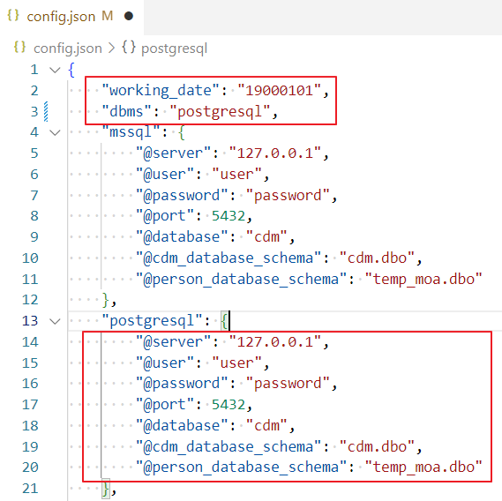
Config.json 수정
  DBMS ip / user / schema 정보 수정

Slide 4
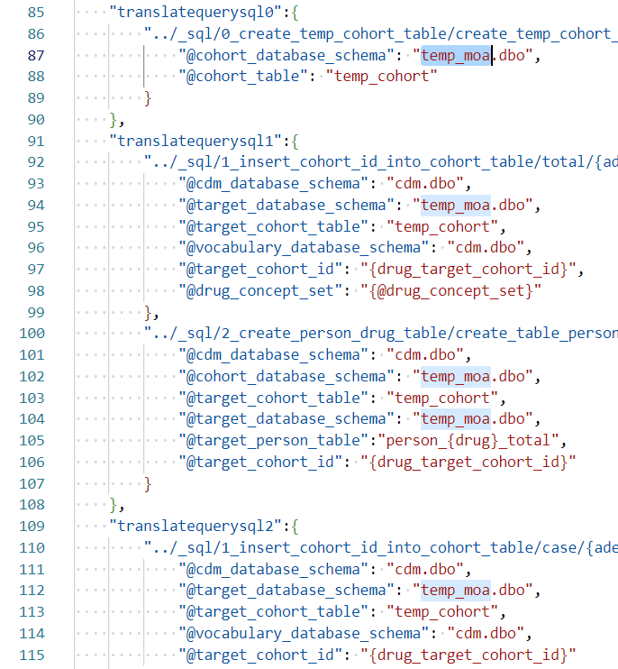
Config.json 수정
  Schema 모두 변경 : (Replace ALL) cdm.dbo / temp_moa.dbo

Slide 5
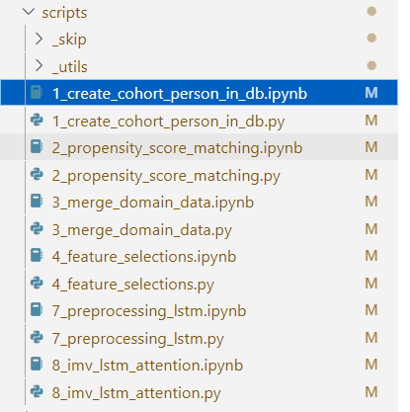
scripts 폴더 내 .ipynb 순차적으로 실행
Result폴더만 압축해서 전달 요청

Slide 6
scripts 폴더 내 .ipynb 순차적으로 실행
Result폴더만 압축해서 전달 요청

Slide 7
Task 2. 간독성/신독성 인공지능 모델
(Baseline model using R Package)
https://github.com/dr-you-group/PredDrugInducedKidneyInjury
https://github.com/dr-you-group/PredDrugInducedLiverInjury

Slide 8
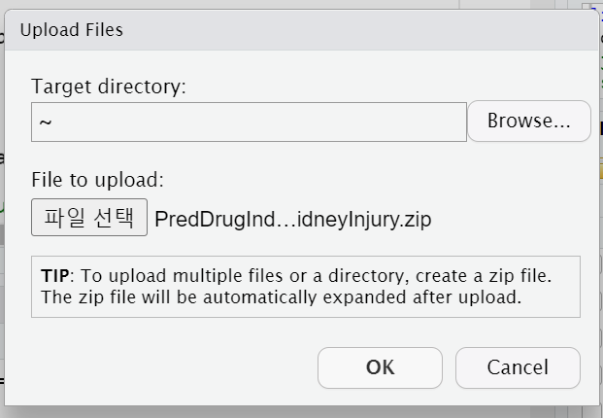
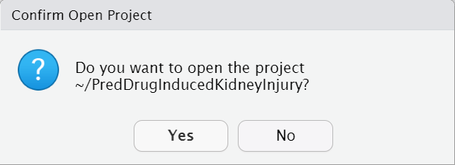
Task2
R Studio / R version 4.1.1 or 4.1.3 설치
PredDrugInducedLiverInjury.zip 파일 업로드
PredDrugInducedKidneyInjury.zip
PredDrugInducedLiverInjury.Rproj 실행

Slide 9
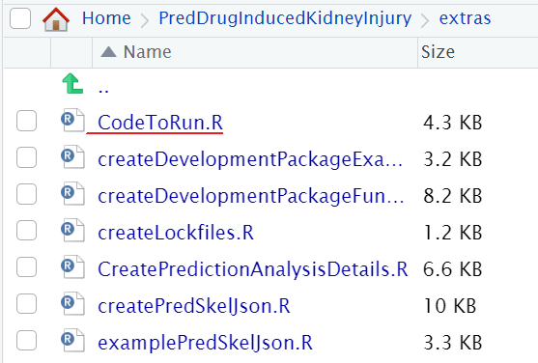
extras/CodeToRun.R 실행

Slide 10
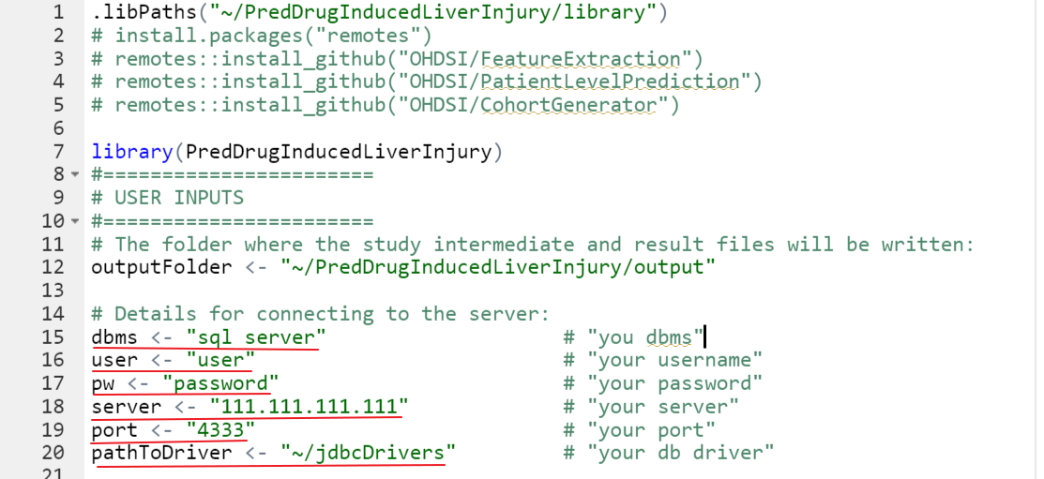
DBMS user & server setting

Slide 11
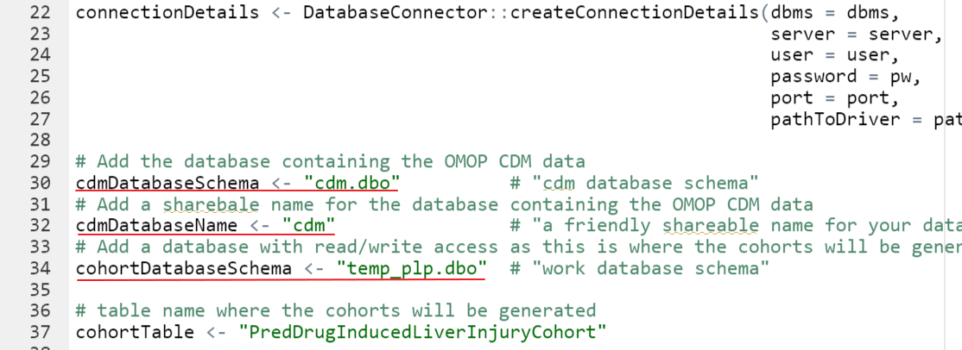
DBMS schema setting

Slide 12
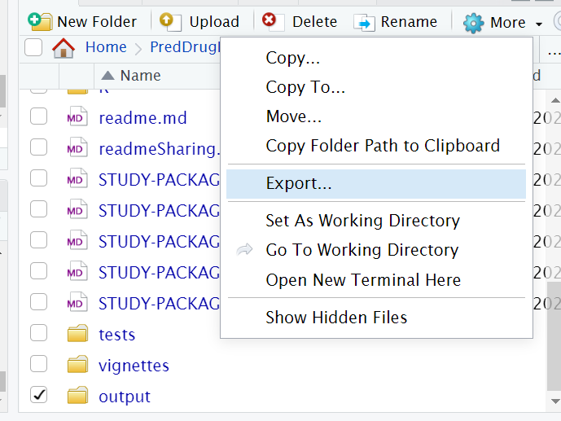
Export Output file

Slide 13
Task 3. 간독성/신독성 실마리 탐지
(Query)
: KCD 코드가 필요 함.

Slide 14
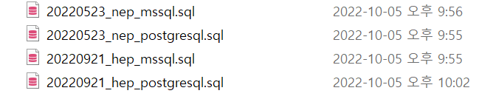
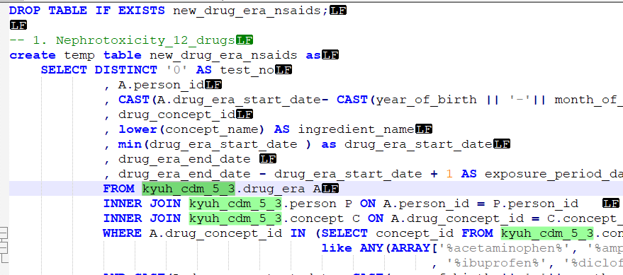
Task 3. Query
DBMS에 따른 쿼리 파일 실행
쿼리 문 내에 CDM Schema 수정 (Replace : kyuh_cdm_5_3 > ucsd_cdm)

Slide 15
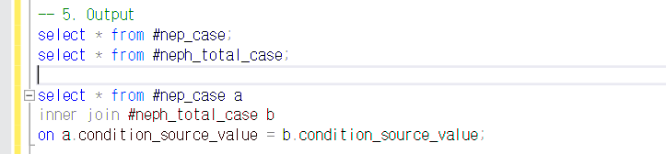
Output에 해당하는 쿼리 결과를 txt파일로 저장
txt파일 전달 요청

